Slide 1


Les moteurs de recherche écoresponsables
Vous aussi, participez à l’écologie sans bouger de chez vous ¯\_(ツ)_/¯

Slide 2
TABLE DES MATIÈRES
1
Description du poster
2
Description des moteurs de recherche écoresponsable
3
Ecosia
4
YouCare
5
Lilo
6
Ecogine
7
Sources
TABLE DES MATIÈRES

Slide 3

Description du poster
Présentation du poster
Pourquoi ce thème ? Intéressant, approfondir apprentissage du sujet
Pourquoi cet arrière-plan ? Rappel à la forêt, plantations des arbres
Pourquoi ces icônes ? Clin d’œil aux thèmes touchés et abordés
Pourquoi les légendes en bas ? Résumé des actions des moteurs de recherche
Pourquoi la planète entre les mains ? Rappel au fait de protéger la planète comme on peut
PRÉSENTATION POSTER

Slide 4

Description des moteurs de recherche
Descriptions des moteurs de recherche
Qu’est-ce que c’est ?
Faire des recherches avec différentes actions envers la planète, aider la finance de plantations d’arbres, nettoyages des mers, plages etc..
DESCRIPTION

Slide 5

ECOSIA
ALESSIA

Slide 6
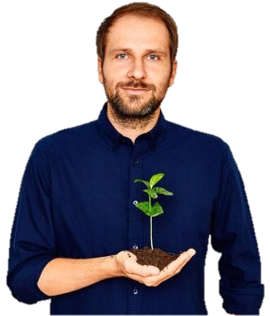
ECOSIA
Moteur de recherche écologique. Plante 1 arbre contre 45 recherches
Qu‘est-ce qu’Ecosia ?
Créateur Christian Kroll. Met en Place Ecosia en 2009 suite à voyage autour du monde et prise de conscience de gravité de déforestation
2009-2011 : Ecosia reçoit plusieurs prix.
Où les arbres sont-ils plantés précisément ?
Plantés dans trentaine de pays.
Surtout au : Brésil, Burkina Faso, Indonésie
Quelle est leur approche ?
Restaure, protèges les hauts lieux. Cultive + de 500 espèces indigènes.
Ecosia travaille avec communautés locales
Lors des recherches, publicités liées génèrent revenus et avec revenus arbres plantés.
ECOSIA

Slide 7
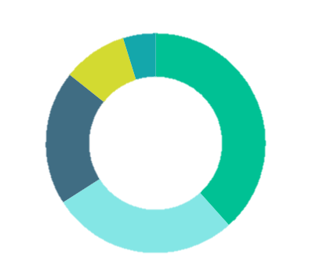
ECOSIA
Chiffres concernant Ecosia
Un total de plus 15 millions d’utilisateurs ont fait le choix d’utiliser Ecosia comme étant leur moteur de recherche par défaut.
Selon un rapport datant de février 2022, leur revenu s’élevait à un total de plus de : 2'197'476 € avec plus de 6'383'659 arbres financés
5 %
10 %
38 % : 843'098 € dans la plantations d’arbres.
38 %
28 % : 606'225 € dans les coûts d’exploitation
20 %
20 % : 433'574 € dans les impôts et sécurité sociale
10 % : 209'336 € dans investissements verts
5 % : 105'243 € dans publicités
28 %
ECOSIA

Slide 8


ECOSIA
Ecosia et la vie privée de ses utilisateurs
Données non conservées et anonymisées au bout d’une semaine. Ni échangées avec agences de publicité.
Recherches chiffrées et sécurisées afin qu’aucune menace mettent en danger vie privée des utilisateurs. Le peu de données recueillent est pour améliorer service d’approche et peut être désactivé avec l’option « DO NOT TRACK »
Le mauvais côté d’Ecosia
Utilise moteur de recherche « Bing » comme intermédiaire. Augmente consommation des serveurs ainsi que la pollution qui va avec.
ECOSIA

Slide 9

YOUCARE
JORGE

Slide 10





YouCare
Qu’est-ce que YouCare ?
YouCare est un moteur de recherches (français) écoresponsable qui permet de faire des dons à plusieurs œuvres caritatives. Il gagne de l’argent lorsque on clique sur un lien qui permet aussi de financer celles-ci. Il redistribue 50% de ce qu’il gagne à des associations.
Sauver la vie d'animaux abandonnés
Offrir des repas aux animaux des refuges
Planter des récifs coralliens
Retirer le plastique des océans
Planter des arbres
Soutenir la scolarité des enfants défavorisés
Offrir de l'eau potable aux populations défavorisées
Financer la recherche contre le cancer
YouCare

Slide 11
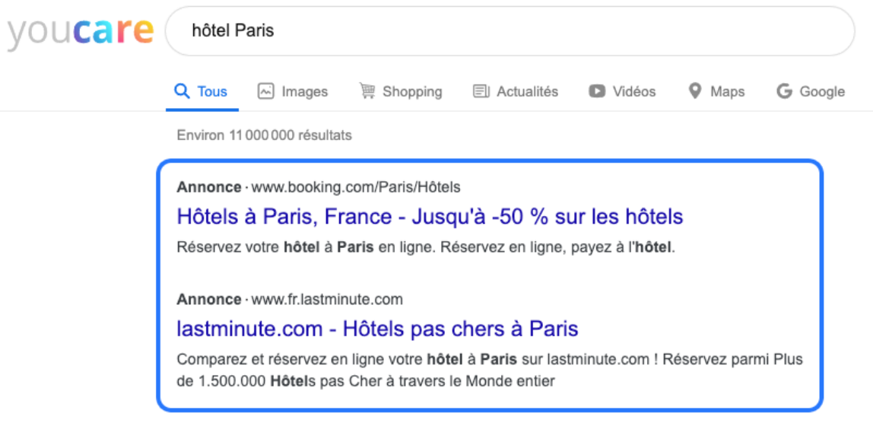
YouCare
Comment est-ce que cela fonctionne ?
YouCare ont fait accord avec Microsoft qui fournis les résultats et détecte quand l’utilisateur appuie sur un lien. Lorsque celui-ci est redirigé, YouCare récolte des fonds qui lui servent à faire des donations. Il faut faire 45 recherches pour récolter 45 centimes en euros. Certains clics valent plus chers que d’autres. À titre d’exemple, une recherche « Hôtels Paris » sera plus rentable qu’une recherche dans une petite ville.
Quelques chiffres clefs
YouCare est disponible sur ordinateur et smartphone depuis janvier 2019.
95% des utilisateurs sont en France et ont 100 000 utilisateurs qui effectuent chaque mois leurs recherches avec YouCare.
YouCare est noté 4,9/5 avec plus de 1 700 avis.
YouCare a été cofondé par deux français, Thomas MOREAU et Charles THIERY.
YouCare

Slide 12

YouCare
Quelle est la bonne action la plus soutenue ?
La bonne action la plus soutenue est les repas aux animaux car c’est la première qui a été mise en place. Youcare est totalement transparent au niveau des dons.
Résultats mis à jour chaque trimestre.
YouCare est-il sûr ?
Oui, YouCare ne revend pas nos données, ils veillent à ce que personne intercepte nos recherches. La loi française oblige à conserver pendant un an notre adresse IP et les différentes dates et heures de connexion. Après un an, ils suppriment ces informations. YouCare garde cependant quelques infos comme un identifiant unique qu’ils génèrent, la langue utilisée, le pays etc…
YouCare

Slide 13


YouCare
YouCare polluent-ils avec leurs serveurs ?
Avec le dernier rapport de « The Shift projet », YouCare se rend compte qu’il est responsable de 4 % des émissions de carbone en 2019 et pourrait atteindre 8 % d’ici à 2025.
Ils décident donc de compenser avec un projet positif de compensation Carbonne, ils financent l’association Eden Reforestation Projects (qui est une association concentrée sur la plantation d’arbres) pour rattraper le cout de Co2 qu’ils fabriquent avec leurs serveurs et déplacements. Grace à ce projet, ils compensent 100% du Co2 fabriqué.
Le coût de plantation d'un arbre par Eden Reforestation Projects varie selon le pays où l'arbre planté, ce coût est compris entre 0,09 € et 0,31 €. Ce coût comprend les frais de plantation de l'arbre et de contrôle de sa pousse jusqu'à ce qu'il devienne autosuffisant.
YouCare

Slide 14


ECOGINE & LILO
ROMAIN

Slide 15

ECOGINE
Qu’est-ce que Ecogine ?
Ecogine est un moteur de recherche dont les bénéfices sont partiellement versés à associations pour des missions environnementales
L'association Ecogine.org a été fondée par trois étudiants de Polytech'Nantes, l'école polytechnique de l'Université de Nantes, en avril 2008.
ECOGINE

Slide 16


ECOGINE
Comment fonctionne Ecogine ?
Ecogine est un intermédiaire il fournit à ses utilisateurs des résultats présélectionnés en amont par Google.
Reverse à l’association une partie des revenus grâce aux publicités
Les utilisateurs qui participent ont par la possibilité de suggérer une association qu’ils connaissent et aimeraient défendre.
70 % reversés aux associations
20 % consacrés à la bonne gestion du site
5 % réservés au rachat des émissions de CO2 dues aux recherches en ligne
5 % restants servent à payer les frais de fonctionnement du site
ECOGINE

Slide 17

ECOGINE
Les valeurs de leur recherches
Une recherche effectuée par un internaute vaut en moyenne 0,0021 centimes d’euros
Au bout de 100 recherches, 2 € et 10 centimes sont reversés
En novembre 2019, 1000 € ont pu être attribués à l’association Hirondelle, 700 € à l’association Semeurs de Forêts et 300 € à l’ONG Sea Shepherd 🦈
ECOGINE

Slide 18





ECOGINE ET LES DONS
Centre Athenas
Les colibris
France Nature Environnement
Etats sauvages
TOTAL OCTOBRE 2021 : 8’000 €
Pays de l'Ours Adet

Slide 19


LILO
Qu’est-ce que Lilo ?
Lilo est un moteur de recherche français qui finance les projets sociaux et environnementaux grâce aux recherches de ses utilisateurs.
L’utilisateur peut ainsi agir gratuitement pour changer le monde simplement en faisant ses recherches en ligne en utilisant Lilo
LILO

Slide 20

LILO
Pourquoi utiliser Lilo ?
Décider que les recherches que l’ont fait sur internet servent également à autre chose que juste vous aider à trouver des sites internet.
Pour des associations les petits princes, médecins du monde, un projet anti-déforestation, le WWF France, l'Hôpital pour enfant Necker, la Fondation le Refuge, etc.
Plus d’une centaine de projets sont disponibles.
Pour sauver les animaux, la nature, les enfants, lutter contre les inégalités, aider les populations les plus pauvres
LILO

Slide 21


LILO
Son fonctionnement
Lilo transforme les recherches en revenus, on en prend comme métaphore la goutte d’eau
La goutte d’eau représente les recherches. Les gouttes d’eau sont ensuite transformées en euros et sont versées en partie aux projets
LILO

Slide 22

LILO
Les projets défendus par Lilo
Projets environnementaux :
- Soutenir associations qui soignent et protègent la faune et la flore sauvage. Dépolluer des zones géographiques etc..
Social :
- Lutte contre la précarité, l’exclusion, la discrimination…
Santé :
- Améliorer quotidien des malades dans hôpitaux ou qui tentent d’accompagner au mieux les autistes et leurs familles ;
Éducation :
- Favoriser éducation pour un grand nombre d’enfants.
LILO

Slide 23


LILO
Informations complémentaires
À ses débuts Lilo sélectionnait lui-même les projets.
Il faut remplir trois critères pour la candidature :
Maintenant, Lilo laisse plus de liberté au choix des projets
Avoir un projet qui existe via une structure légale
avec une visée sociale ou environnementale et être soutenu par une communauté d’au moins 2000 personnes.
LILO

Slide 24

Sources
Images :
Homme arbre : https://img.huffingtonpost.com/asset/5c938a8c220000c9001c52ab.jpeg?ops=scalefit_630_noupscale
Feuille page sources : https://pixabay.com/fr/photos/feuille-nature-vert-printemps-1356729/
Christan Kroll : https://biographyinsider.com/christian-kroll/
Planète dans herbe : https://www.imprimeur.cc/les-actions-realisees-les-imprimeurs-lecologie/
Cadenas: https://www.fr.clipproject.info/clip-art-gratuit/noir_et_blanc_clipart/cadenas-image-noir-et-blanc-images-cliparts-5328.html
Pub : https://www.1jour1actu.com/culture/a-quoi-ca-sert-la-publicite
Logo Ecosia : https://de.wikipedia.org/wiki/Ecosia
Patron : https://thumbs.dreamstime.com/z/dessin-au-trait-continu-du-patron-et-de-l-employ%C3%A9-discutant-la-t%C3%A2che-professionnelle-131806985.jpg
Communauté : https://parlez-vous-french.com/inscription-communaute/
Homme bras : http://www.netz.fr/2016/12/15/gerer-des-projets-au-travail-sans-etre-chef-de-projet-cest-desormais-possible/
Stitch : https://en.wikipedia.org/wiki/Stitch_%28Lilo_%26_Stitch%29
Bulles vertes : https://www.lasourisverte.eco/le-recyclage-informatique-orleans/
Images associations : https://www.belin-beliet.fr/categories/annuaire-associations/
Liens des nos informations et images trouvées

Slide 25
Sources
Sources Ecosia :
-
Sources YouCare :
https://youcare.world/about?l=fr
2. https://info.youcare.world/fr/youcare-dossier-de-presse/
3. https://theandroid.in/avis-sur-youcare/
4. https://culturepapier.org/youcare-moteur-de-recherche-francais-transforme-votre-recherche-en-acte-responsable-et-caritatif/
Sources Ecogine & Lilo :
Total dons : https://ecogine.org/documents/resultats-votes/2021_R%C3%A9sultats_vote.pdf
2. https://fr.wikipedia.org/wiki/Ecogine
3. https://faistoiuneplacesurleweb.com/moteur-recherche-alternatif-ecolo-ecogine/
Liens des nos informations et images trouvées

Slide 26


Merci de votre attention
Alessia, Jorge, Romain

